Slide 1
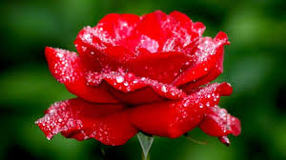
اَهْلاًوَسَهْلاً مَرْحَباً لَّكُمْ يَااَيُّهَا الطُّلاَبُ !
لِحُضُوْرِكُمُ الْيَوْمَ فِىْ هذَا الصَّفِّ -

Slide 2
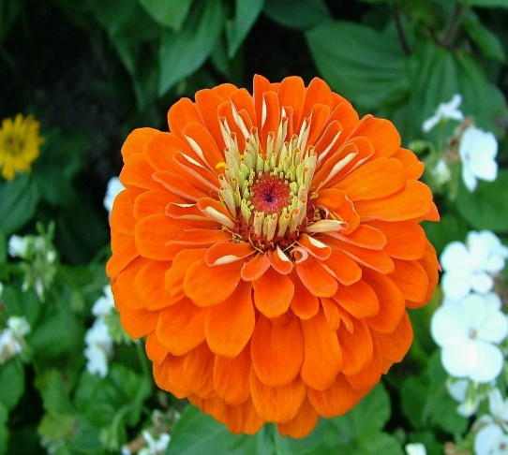
اَلتَّعْرِيْفُ الْمُدَرِّسُ
مُحَمَّدْ تَوْحِيْدُ الرَّحْمَانِ
نائبة مولووى
01735113047
نوغاون راشدية فاضل مدرسة
ساندفور
مطلب دكّهين

Slide 3
مَعْرِفَةُ الدَّرْسِ
قِرَأةُ الْيَوْمِ
الدَّرْسُ الثَّالِثُ
اَللهُ رَبُّنَا وَخَالِقُنَا
لِلصَّفِ السَّابع مِنَ الدَّاخِلِ

Slide 4
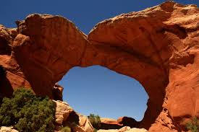
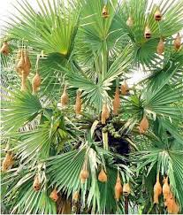
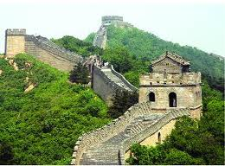
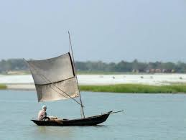
طَلَبَةُ الْعِلْمِ قَبْلَهُ

Slide 5
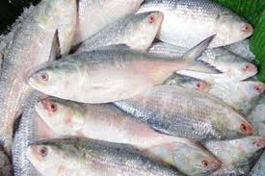
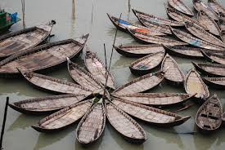
اَلْمُقَدَّمَةُ الْقِرَأةُ
الله ربنا و خالقنا

Slide 6
نَتِيْجَة ُالدَّرْسِ
ربى ! انت خالقى , وخالق هذا الكون الكبير , بما فيه انسان , و حيوان , ونبات , وجماد ! وبقدرتك ارتفعت السموات , ولعظمتك خشعت , وسجدت -

Slide 7
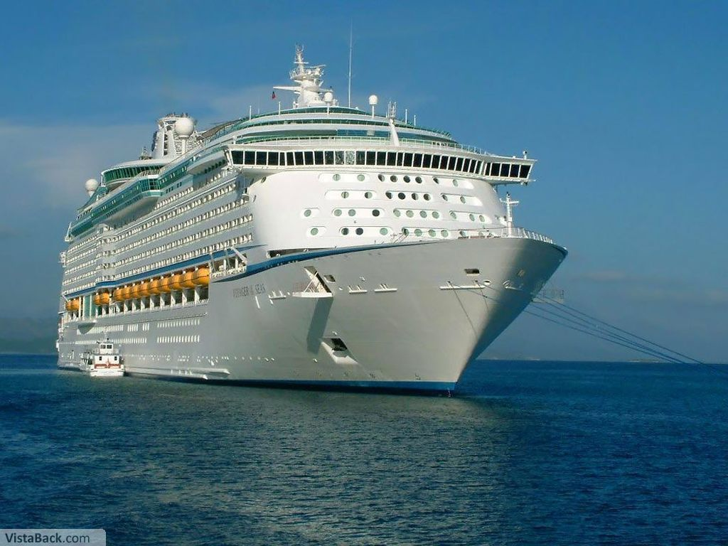
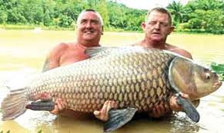
اِسْتِحْضَارُ الْقِرَأةِ
رباه انك ربى * ورب كل الوجود -

Slide 8
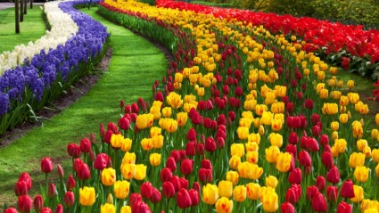
والارض اضحت بساطا * منضرا بالوجود

Slide 9
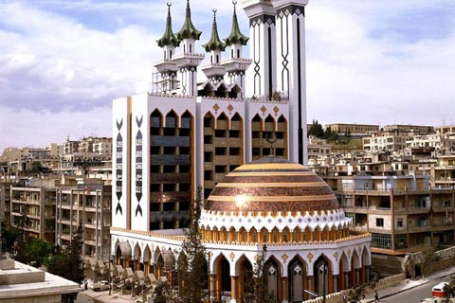
تمد منه البرايا * طرا بغيرحدود

Slide 10
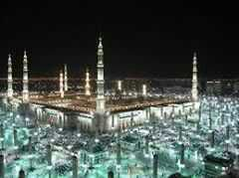
اَلْعَمَلُ الْمُفْرَدُ
قولوا من هو خالق الكون ؟

Slide 11
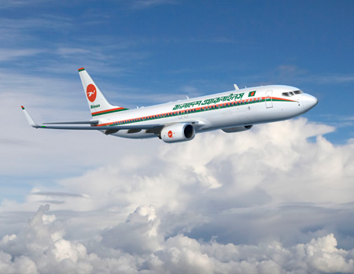
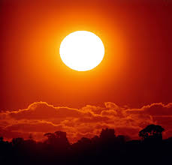
اَلْعَمَلُ الْمُثَنَّى
اذكروا مظهرين من مظاهر قدرة الله تعالى فى السماء

Slide 12
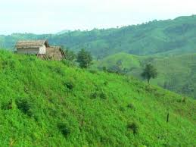
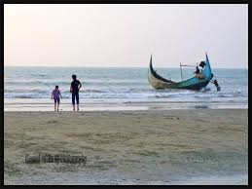
اَلْعَمَلُ الْاِجْتِمَاعِ
اذكروا ثلاثة مظاهرمن مظاهرقدرته فى الارض

Slide 13
اَخِيْرُ الدَّرْسِ
ربى ! ان فضلك عظيم , وان كرمك شامل , وانت يا ربى احق بان يعش الناس جميعا فى رحاب فضلك و كرمك لانك خالق كل شى قدير -

Slide 14
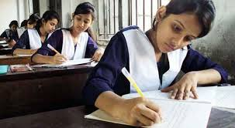
اَلْاِمْتِحَانُ الدَّرْسِ
(1) بك السموات -----
ج : جلست / قامت –
(2) تمد ----- البرايا –
ج : منه / منها –
(3) و الارض ----- بساطا –
ج : وسعت / اضحت -

Slide 15
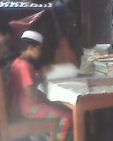
اَلْوَاجِبُ الْمَنْزِلِىْ
احفظوا من هذا الشعر اربعة اسطر من الاولى -

Slide 16
شُكْراً وِدَاعاً فَرَغْتُ الدَّرْسَ لَلْيَوْمِ الْاَنِ مِنْ صَفِّكُمْ خَيْراً

